Slide 1
Welkom Informatieavond 4 mavo 04-03-2026

Slide 2

Programma
Welkom
Jaarplanning
Belangrijke data rondom het examen
Gedragsregels rondom het examen
Verbouwing
Hulpmiddelen
Slaag-zakregeling vmbo tl
Notes:
T

Slide 3
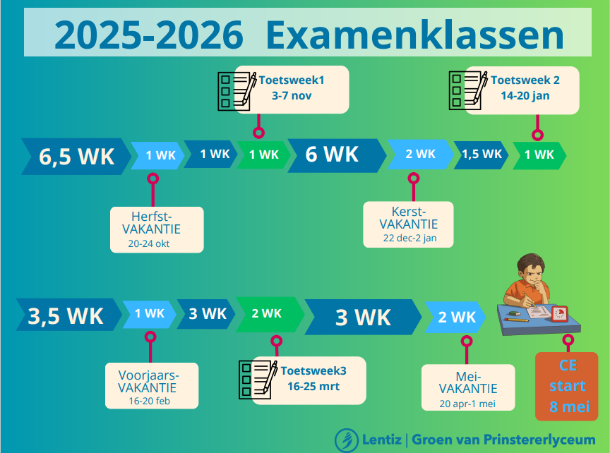

Slide 4
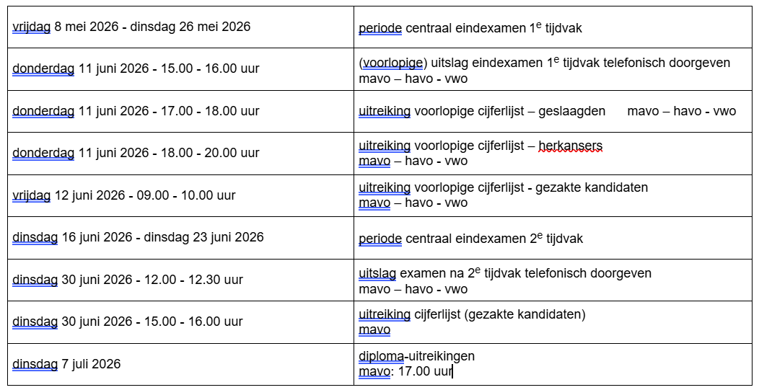
Belangrijke data vanaf het examen
Notes:
P
Naast de vakken op jullie lijst zal er op het diploma ook het zogenaamde combinatiecijfer staan.

Slide 5
Gedragsregels rondom het examen
Elke kandidaat heeft een examennummer. Op de tafels in de examenzaal ligt een kaart met je naam en nummer. Die kaart laat je altijd in de zaal achter.
De examenkandidaten moeten vijftien minuten vóór aanvang van een examenzitting aanwezig zijn. Op de eerste examendag ben je dertig minuten voor aanvang aanwezig.
Ben je meer dan dertig minuten te laat, dan word je niet meer toegelaten en word je verwezen naar tijdvak 2.
Tassen, mobiele telefoons, oortjes en horloges mogen NIET mee de examenzaal in.
In elke examenzaal hangen (digitale) klokken.
Vermeld op al je examenwerk altijd je examennummer, de datum, de naam van de vakdocent en nummer de bladen als volgt: 1/3, 2/3, 3/3.
Notes:
P
Naast de vakken op jullie lijst zal er op het diploma ook het zogenaamde combinatiecijfer staan.

Slide 6
Gedragsregels rondom het examen
Zorg ervoor dat je voldoende pennen bij je hebt; schrijven met potlood en het gebruik van correctievloeistof is niet toegestaan. Potlood is wel toegestaan om te tekenen (grafieken enz.).
Het gebruik van een elektronische niet-programmeerbare rekenmachine is toegestaan. Neem dus je rekenmachine mee; op school zijn ze niet beschikbaar. Hetzelfde geldt voor een woordenboek Nederlands: neem dit bij elk examen mee!
Je mag geen materialen van elkaar lenen tijdens het examen.
De kandidaten mogen tijdens de examens niet door de zaal lopen. Als je wat nodig hebt, geef je dat aan de surveillant te kennen door je hand op te steken.
Notes:
P
Naast de vakken op jullie lijst zal er op het diploma ook het zogenaamde combinatiecijfer staan.

Slide 7
Gedragsregels rondom het examen
Ga niet te vroeg weg. Het tijdstip van je vertrek wordt op een proces-verbaal aangetekend. Gedurende het laatste kwartier voor het eind van een examenzitting mag niemand de zaal meer verlaten. Kandidaten die het examenwerk digitaal inleveren moeten, voordat zij de examenzaal verlaten, een handtekening op de geprinte versie van het examenwerk plaatsen.
Aan het eind van een examenzitting blijft iedereen zitten zonder te praten (!) totdat al het werk door de surveillanten is opgehaald. De surveillanten moeten controleren of al het werk is ingeleverd. Na sluiting van de zitting mag de papieren versie van het examen en/of kladpapier worden meegenomen dan wel worden opgehaald in lokaal 916.
Notes:
P
Naast de vakken op jullie lijst zal er op het diploma ook het zogenaamde combinatiecijfer staan.

Slide 8
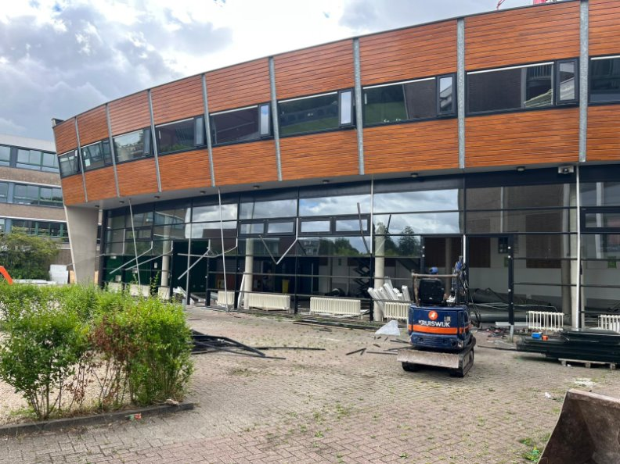
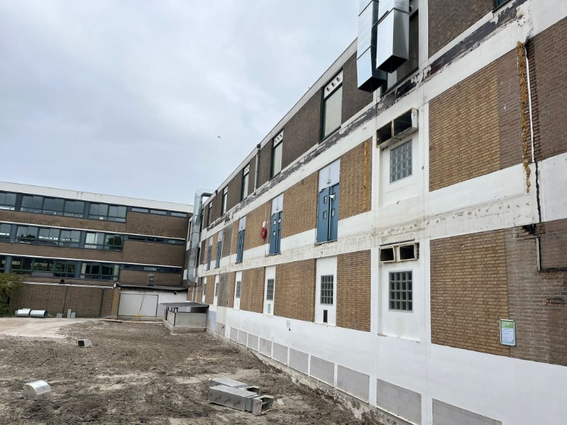
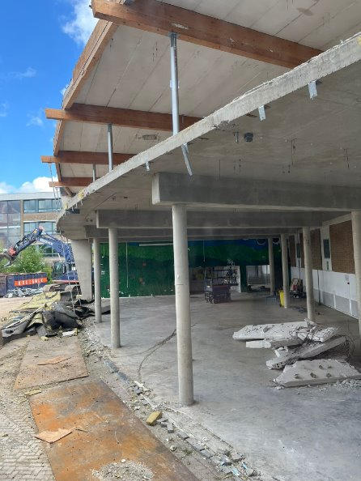
Verbouwing
Notes:
T 1. Relatie tussen schoolpersoneel en leerling
De relatie tussen docent en leerling is heel belangrijk. In elk onderdeel van het rooster moeten we ons hier bewust van zijn. In elk onderdeel vervul je een andere rol, maar de relatie staat voorop. Uit het onderzoek blijkt tevens dat de relatie tussen leerlingen en OOP/directie ook van groot belang is. Op ’t Groen vinden wij het belangrijk om naast de leerling te staan, in zijn/haar ontwikkel- en leerproces. Bij ons op school ben je in principe altijd docent én coach.
2. Feedback richting de leerling
Leerlingen verdienen feedback op het werk dat ze doen. In het algemeen geldt dat feedback de meeste motivatie en het grootste leereffect geeft als deze nog verwerkt mag worden. Feedback na een toets is prima, maar de verbeterslag ontbreekt. Het cijfer staat. Dit werkt niet motiverend en het leereffect is daardoor laag. Hiervoor zullen we naar andere vormen moeten zoeken ter voorbereiding van een uiteindelijke beoordeling. Feedback op het proces is mogelijk nog belangrijker. Formatief handelen kan hier bijvoorbeeld bij helpen. Daarnaast grijpen we voor de beoordeling nu heel vaak naar een schriftelijke toets. Dat kan een zinvolle vorm zijn, maar er zijn nog vele andere vormen.
Door in ons onderwijs leerdoelen als uitgangspunt te nemen creëren we handvatten voor feedback. Gebruik de leerdoelen dan ook als leidraad en bouw structureel feedbackmomenten hierop in.
Daag jezelf eens uit op zoek te gaan naar niet eerder gebruikte vormen om te meten waar een leerling staat en deze komend schooljaar in te zetten. Ga ervan uit dat een eindtoets/opdracht nooit het eerste moment van feedback voor een leerling is.
3. Keuze
In het onderwijs moeten er voor leerlingen keuzes zijn. De keuzes plaatsen wij in de workshoptijd. Daarnaast zal ook de invulling van deze uren deels een keuze zijn. In de bovenbouw geldt dit voor de (v)swt-uren. We zullen dit proces goed moeten begeleiden en we zullen steeds heel goed moeten aangeven dat hier hun keuze zit. Waar kies je voor? En wat ga je doen? Op termijn kunnen we ook de vraag stellen hoe de leerlingen het gaan doen door een keuze in de manier van stofverwerking aan te bieden. Let wel op: het bieden van keuzes dwingt niet automatisch eigenaarschap bij de leerling af, of gepersonaliseerd leren. Wees je daarvan bewust. Leerlingen verdienen begeleiding in het maken van keuzes en onderliggende motivatie.
4. Structuur
Alles valt of staat met een goede structuur, routine. Leerlingen hebben behoefte aan duidelijkheid; te veel vrijheid ervaren ze niet als prettig. Waar zetten we op in? Wat vinden we belangrijk? Waar houden we ons aan? De docentgestuurde lessen moeten echt docentgestuurd zijn. Ook de andere onderdelen van het rooster moeten we respecteren en doorlopen. Dus coaching niet vervangen door een groepsgesprek, geen lessen eerder laten stoppen, geen schoolwerk laten maken tijdens een Flexstart. Daarnaast moeten we ons houden aan de afspraken die in de teams worden gemaakt over b.v. telefoontasgebruik e.d.
In het onderzoek van Nicolette van Halem zijn ook scholen onder de loep genomen waar onderwijsvernieuwingen niet succesvol waren. Bij alle scholen ontbrak tenminste een van de bovenstaande vier punten. Bij de wel succesvolle scholen waren alle ingrediënten goed ingebed in de vernieuwing.
Leg je handelen dus regelmatig langs deze vier pijlers.

Slide 9
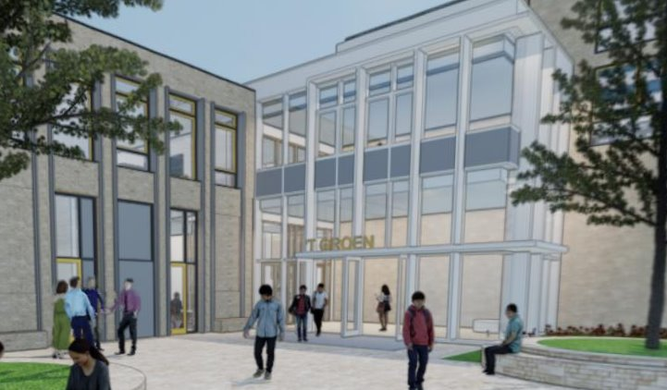
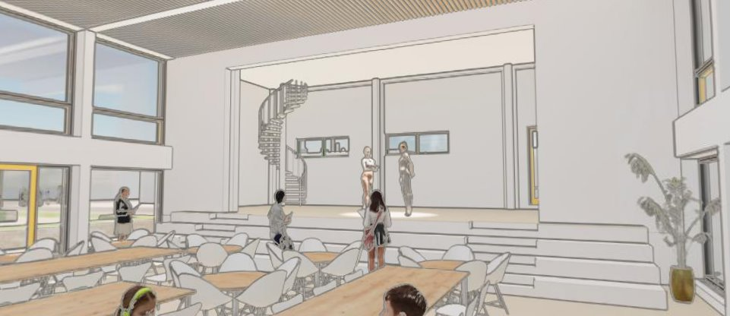
Verbouwing
Wat is er anders rondom de verbouwing?
Vanaf 1 maart geen aula en bovenzaal meer.
Alle examens 4 mavo in de nieuwe zaal.
Rooster komt in Zermelo!
Tijdens de examens geen werkzaamheden.
​

Slide 10
Hulpmiddelen tijdens het examen
Basispakket hulpmiddelen
Bij het centraal examen zorgt de school voor:
schrijfpapier, voor klad en net
Binas (ns1)
Ook onderstaande hulpmiddelen zijn bij elk examen toegestaan en neem je zelf mee:
met zwarte of blauwe inkt schrijvende pennen
tekenpotlood (niet gebruiken om te schrijven)
blauw en rood kleurpotlood
liniaal met millimeterverdeling
passer, geodriehoek, gum
rekenmachine (geen grafische rekenmachine)
eendelig woordenboek Nederlands
puntenslijper, markeerstift
koershoekmeter (wiskunde)
Notes:
P
Naast de vakken op jullie lijst zal er op het diploma ook het zogenaamde combinatiecijfer staan.

Slide 11
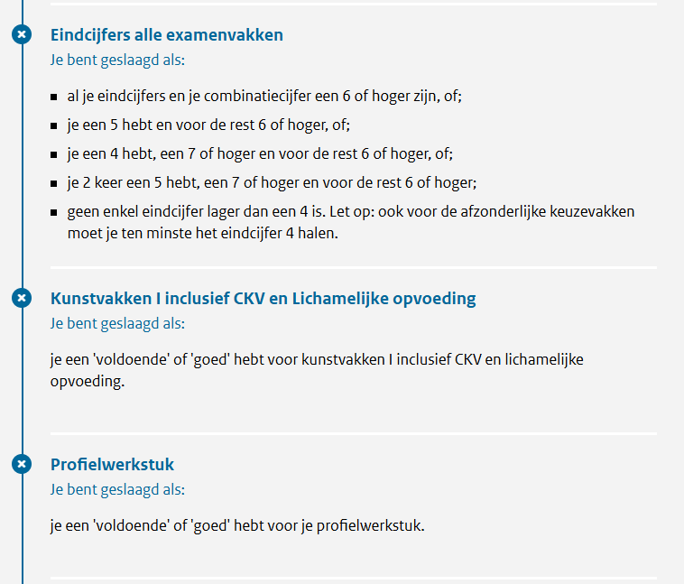
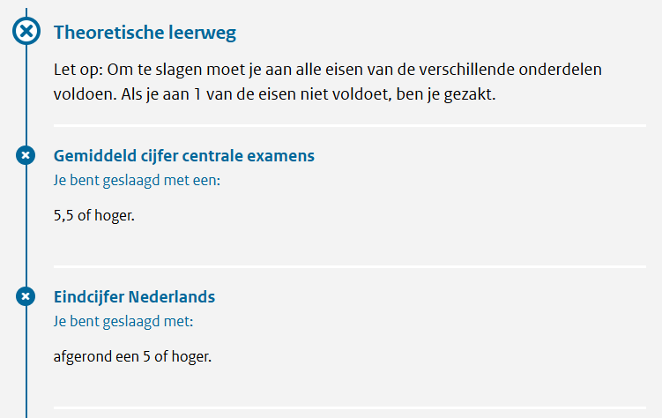
Slaag-zakregeling vmbo tl
Wanneer ben ik geslaagd voor het vmbo-eindexamen? | Eindexamens voortgezet onderwijs | Rijksoverheid.nl
Notes:
P Combinatiecijfer: maatschappijleer/CKV/profielwerkstuk

Slide 12
N-term
De n-term is een correctiefactor die wordt gebruikt bij centrale examens om de moeilijkheidsgraad van een examen te compenseren.
Wat doet dit met je cijfer?
N-term van 1.0 = het cijfer blijft gelijk
N-term lager dan 1.0 (bijvoorbeeld 0.8) = Het cijfer daalt (ongeveer met 0.2)
N-term hoger dan 1.0 (bijvoorbeeld 1.1) = Het cijfer stijgt (ongeveer met 0.1)
Notes:
P
Naast de vakken op jullie lijst zal er op het diploma ook het zogenaamde combinatiecijfer staan.

Slide 13
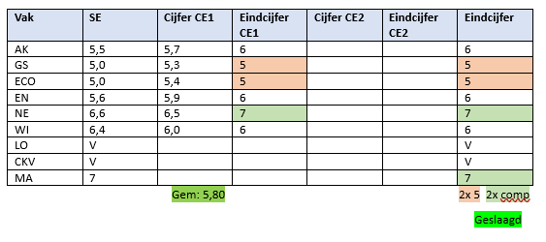
Slaag-zakregeling vmbo tl
Notes:
P Combinatiecijfer: maatschappijleer/CKV/profielwerkstuk

Slide 14
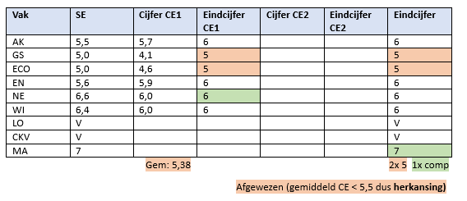
Slaag-zakregeling vmbo tl
Notes:
P Combinatiecijfer: maatschappijleer/CKV/profielwerkstuk

Slide 15
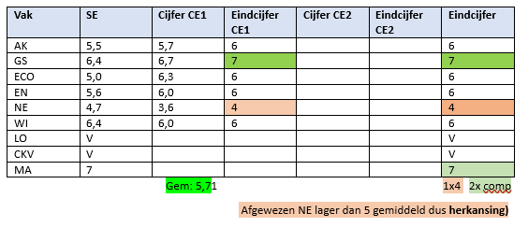
Slaag-zakregeling vmbo tl
Notes:
P Combinatiecijfer: maatschappijleer/CKV/profielwerkstuk

Slide 16
HERPROFILEREN: ja!
Geslaagd op 11 juni 2026! Herprofileren? Dat mag altijd!
Notes:
P
Naast de vakken op jullie lijst zal er op het diploma ook het zogenaamde combinatiecijfer staan.

Slide 17

Alle info rondom
het eindexamen
Notes:
P
Naast de vakken op jullie lijst zal er op het diploma ook het zogenaamde combinatiecijfer staan.

Slide 18
Exameninfo per vak
Lokaal 833 Mediatheek
Dhr. Verkade – wiskunde Mw. Tempelman – biologie
Dhr. De Deugd – aardrijkskunde Mw. De Vries – bte
Mw. Yüksel – talen Dhr. El Bouazaoui - economie
Lokaal 835
Dhr. Van Luxemborg – geschiedenis
Notes:
P
Naast de vakken op jullie lijst zal er op het diploma ook het zogenaamde combinatiecijfer staan.

Slide 19

www.lentiz.nl/groen-van-prinstererlyceum
Hebt u nog vragen?
mverkade02@lentiz.nl dddeugd02@lentiz.nl
Notes:
P

